Slide 1

عنوان:هوش مصنوعی در حسابداری چیست؟
نام استاد:خانم دکتر عصایی
ارائه دهنده:متین حسینی

Slide 2
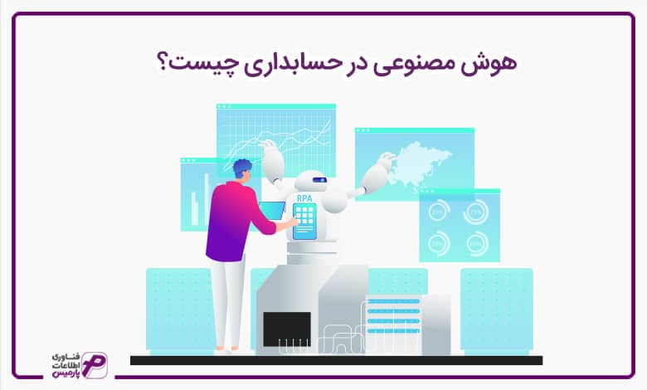
هوش مصنوعی در حسابداری چیست؟
هوش مصنوعی به خصوص در حسابداری به بخشی اساسی در زندگی روزمره ما تبدیل شده است. در حالیکه هوش مصنوعی در حسابداری پتانسیل بسیار زیادی برای جایگزینی وظایف دستی دارد، یک حسابدار فرصت بیشتری برای نوآوری و خلاقیت به جای انجام کارهای جانبی خواهد داشت. این ایده که «ربات‌ها در آینده در شغل های حسابداری به کمک ما می‌آیند» دور از واقعیت نیست. گفته می‌شود، حسابداری در حال تغییر است. سوال بسیار مهم این است که چگونه هوش مصنوعی، حسابداری را تغییر می‌دهد، چگونه نوآوری هوش مصنوعی می‌تواند مشاغل حسابداری را تغییر دهد و حسابداران برای پیشرفت این انقلاب دیجیتالی چه کاری باید انجام دهند.

Slide 3
مفهوم هوش مصنوعی در حسابداری چیست؟
Artificial intelligence in accounting در درجه اول مربوط به داده‌ها و اتوماسیون است. فناوری‌ و برنامه‌های مبتنی بر هوش مصنوعی روش‌های جدیدی را در مورد تجزیه و تحلیل داده‌ها برای حسابداری انجام می‌دهد. همانطور که بسیاری از امور حسابداری و مالی توسط فناوری پشتیبانی می‌شوند، داده‌ها گسترده‌تر می‌شوند و دسترسی سریع و درک آن یک مزیت کلیدی است که AI آن را انجام می دهد. با وجود پیچیدگی داده‌ها، هوش مصنوعی در برنامه حسابداری می‌تواند فرآیندهای حسابرسی و مالی را به خوبی انجام دهد، در وقت صرفه جویی کند و خطر خطای انسانی را در این فرآیندهای مهم به صورت چشمگیری کاهش دهد.
ایجاد شغل توسط هوش مصنوعی در حسابداری
مجمع جهانی اقتصاد (WEF) گزارش‌های متعددی را منتشر کرده است که پیش بینی می‌کند AI چگونه بر مشاغل در سراسر جهان تأثیر می‌گذارد. در واقع، تحلیلگران پیش‌بینی می‌کنند که اتوماسیون منجر به افزایش 58 میلیون شغل می‌شود که دو سوم آن‌ها دارای مهارت بالایی هستند. آنها تغییر شرایط فعلی را با زمان‌های مشابه در گذشته مقایسه می‌کنند. به عنوان مثال، نسبت به زمان‌های گذشته‌، مشاغل حسابداری به سرعت تغییر کردند. با وجود ترس از راه‌اندازی شرکت اینتویت Intuit در سال 1983 و مایکروسافت اکسل در سال 1985، این دو شرکت باعث بیکاری حسابداران انسانی نشدند. در عوض، این حوزه در طول یک دهه 75 درصد رشد کرد.

Slide 4
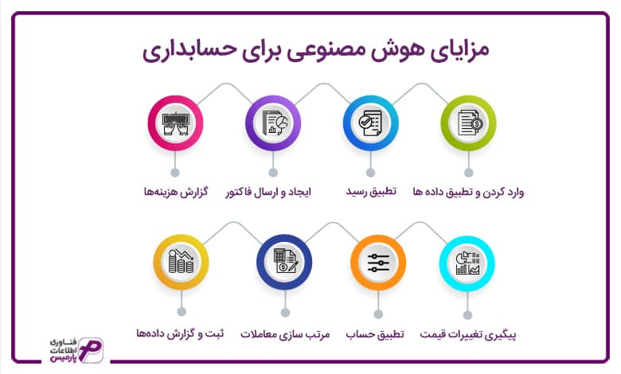
مزایای هوش مصنوعی برای حسابداری
وارد کردن و تطبیق داده‌ها
تطبیق رسید
ایجاد و ارسال فاکتور
گزارش هزینه‌ها
پیگیری تغییرات قیمت
تطبیق حساب
مرتب سازی معاملات
ثبت و گزارش داده‌ها
هوش مصنوعی بر اساس الگوریتم‌هایی ساخته شده که خطای انسانی ندارد و دارای قابلیت کار شبانه روزی است.
سه مورد از مزایایی که به عقیده کارشناسان، هوش مصنوعی به حسابداران ارائه می کند عبارتند از:
حسابداری نامرئی: عملکردی برای حسابداران انسانی ایجاد می‌شود تا کمتر درگیر استراتژی‌های حسابداری شوند.
حسابرسی مستمر: حسابرسی‌ بدون وقفه و با دقت
نگاه فعال: مدیران و رهبران حسابداری می‌توانند در هر زمانی به امور مالی خود دسترسی پیدا کنند. البته، CMA ها، CPA ها، CFO/vCFO ها و دیگر متخصصان حسابداری معتبر با تدبیر تصمیماتی می‌گیرند که در نتیجه حسابداران بیشتر از هوش مصنوعی استفاده کنند.

Slide 5
حسابداری هوش مصنوعی:
AI بهترین جایگزین وظایف دستی و کاهش کارهای تکراری است، ولی با این حال هنوز هم بسیاری از منابع انسانی حسابدار در این حوزه وجود دارند. بنابراین، این سوال پیش می‌آید که آیا هوش مصنوعی جایگزین حسابداران خواهد شد؟ از برخی جهات، مشاغلی که امروزه توسط یک حسابدار معمولی در یک تجارت یا شرکت انجام می‌شود، می توانند با هوش مصنوعی در حسابداری جایگزین شوند، اما این بدان معنا نیست که حسابداران جایگزین می‌شوند، فقط ممکن است شغل آن‌ها تغییر کند. به عنوان مثال Zeni، یک استارت‌آپ است که 13.5 میلیون دلار برای حسابداری خودکار با استفاده از Artificial intelligence in accounting کسب می‌کند. آن‌ها راه حل مبتنی بر هوش مصنوعی خود را “دربان مالی” می‌نامند و هدف آن‌ها ارائه خدمات به استارت آپ‌ها یا سایر مدل‌های تجاری با منابع ناب است. این می‌تواند یک معیار صرفه جویی در هزینه‌ها باشد و تعداد ساعات دفترداری که یک شرکت باید برای آن هزینه کند را کاهش دهد. اگرچه ممکن است این مثال خوبی برای اینکه چگونه هوش مصنوعی می‌تواند جایگزین حسابداران شود باشد، اما این پایان ماجرا نیست.

Slide 6
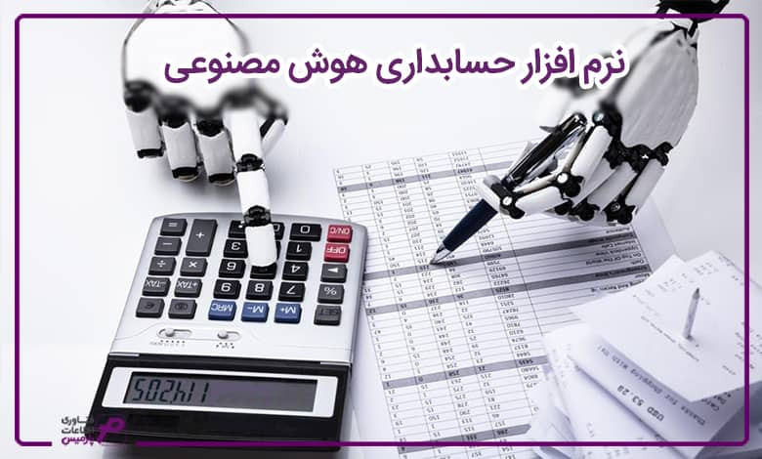
Quickbooks: از هوش مصنوعی برای خودکارسازی بسیاری از کارهای پشتیبان، از جمله پیش‌بینی جریان نقدینگی، تطبیق‌های هوشمند و حقوق و دستمزد استفاده می‌کند.
اوراکل (Oracle): در حال حاضر یک پلتفرم ابری است که هوش مصنوعی با یادگیری ماشینی (ML) برای برنامه‌ریزی منابع سازمانی نخبه و برنامه‌ریزی مالی به آن اضافه شده است.
FreshBooks: یک سیستم ابری است که از هوش مصنوعی برای اتوماسیون حساب‌های پرداختنی و انواع اتوماسیون در سایر فرآیندهای تجاری استفاده می‌کند.
Zoho Books: همچنین اولین ابزار فناوری است که گستره بانکداری، مدیریت موجودی، مدیریت فاکتور، صورتحساب و موارد دیگر را پوشش می‌دهد. در حالی که نرم افزار حسابداری هوش مصنوعی ممکن است به برخی از وظایف مرتبط در حسابداری رسیدگی کند، ولی منصفانه است که بگوییم هوش مصنوعی در همه‌ صنعت‌ها تاثیر گسترده‌ای دارد.

Slide 7
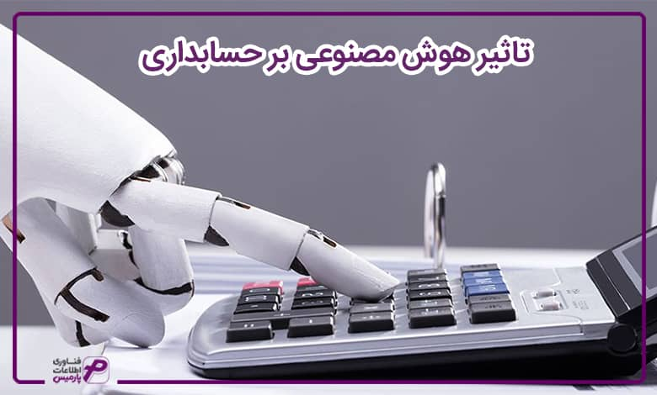
تاثیر هوش مصنوعی بر حسابداری
در سال 2018، محققان تاثیر رو به رشد برنامه‌های کاربردی هوش مصنوعی بر توسعه صنعت حسابداری را ارزیابی کردند. آن‌ها نشان دادند که هوش مصنوعی این قدرت را دارد که مدل‌های سنتی را زیر پا بگذارد و عصر نوآوری را برای صنعت حسابداری بنا کند. از سال 2016، چهار شرکت برتر دیلویت اعلام کردند که هوش مصنوعی را در مالیات، حسابداری و حسابرسی خود استفاده خواهند کرد. در واقع Deloitte ،KPMسG، EY و PwC همگی از همان زمان ابتکارات هوش مصنوعی را استفاده می‌کردند. کارشناسان مشهور ML و AI با پیوستن به این جنبش به سمت تغییرات امور مالی و فناوری حسابداری به این تکنولوژی جدید ادامه دادند. استفاده از Artificial intelligence in accounting می‌تواند دردسرهای ناکارآمد و ارزش افزوده پایین در حوزه حسابداری را برطرف کند و به حسابداران کمک کند تا وقت بیشتری برای شرکت داشته باشند. مطالعه‌ای در سال 2020 درباره تحول تکنولوژی‌های جدید حسابداری، فناوری‌های حسابداری جدیدی در حوزه‌ی هوش مصنوعی، کلان داده، ابر و بلاک چین شناسایی کرد. این مطالعه نحوه استفاده از این فناوری‌ها در شیوه‌های حسابداری، تجزیه و تحلیل و چگونگی سرعت بخشیدن به تحول فناوری حسابداری را مورد مطالعه قرار داد. محققان دریافتند که هوش مصنوعی، اتوماسیون فرآیند رباتیک (RPA) و یادگیری ماشینی (ML) که به صورت پشت سر هم استفاده می‌شوند، اطلاعات مرتبط بیشتری را تولید می‌کنند که به رهبران کسب و کار کمک می‌کند تا تصمیمات بهتری بگیرند.

Slide 8
نقش فناوری اطلاعات در دگرگون سازی حسابرسی
انواع هوش مصنوعی در حسابداری
هوش مصنوعی در حسابداری انواع مختلفی دارند که، در ادامه اسامی آن‌ها را نام برده و به معرفی هر یک می‌پردازیم.
هوش مصنوعی ترکیبی
در هوش مصنوعی ترکیبی، شاهد ترکیب سیستم منطق عصبی مصنوعی با منطق فازی هستیم که، سیستمی کارآمد، کامل و یکپارچه را در ترکیب با هم ایجاد می‌کنند. فراموش نکنید که، امکان استفاده از آن در هر زمینه‌ای وجود دارد.
الگوریتم یا سیستم ژنتیک
این نوع سیستم، از نظریه داروین در سال‌های 1960 و 1975 میلادی تاثیر گرفته است. سیستم ژنتیک یا الگوریتم، کمک زیادی به بهینه‌سازی امور کرده و در مواردی مانند ارزیابی دارایی، پیش‌بینی ریسک، تورم و ورشکستگی، ارزیابی دارایی و مدیریت تولید مورد استفاده قرار می‌گیرد.
منطق یا سیستم فازی
منطق فازی دو قطب غلط یا درست را مورد استفاده قرار می‌گیرد و نخستین بار، ارسطو آن را مطرح کرد. سیستم فازی، به هوش مصنوعی در بررسی و تحلیل دقیق اطلاعات جهت درست یا غلط بودن سرمایه‌گذاری کمک شایان توجهی می‌کند. در نتیجه، در مواردی مانند میزان بازدهی سرمایه‌گذاری، تحلیل و بررسی جریان‌های نقدینگی، مشاوره امور مالی، تصمیم‌گیری و حسابرسی می‌توان از منطق یا سیستم فازی مورد استفاده قرار می‌گیرد.
بیشتر بخوانید:
شبکه یا سیستم عصبی مصنوعی
از این روش، تحت عنوان کم خطا ترین و قدرتمندترین سیستم در مقایسه با دیگر سیستم‌ها یاد می‌شود. سیستم عصبی مصنوعی، بر سیستم‌های عصبی بیولوژیکی و پردازش اطلاعات مبتنی بوده که، شبکه‌های مغزی در آن به صورت موازی با هم واقع شده‌اند.
توانایی و قدرتمند این سیستم به اندازه‌ای است که، می‌تواند پیچیده‌ترین و سخت‌ترین مسائل حسابداری و ریاضی را که امکان حل آن‌ها به شیوه انسانی و سنتی وجود ندارد را تحلیل و حل می‌کند. استفاده از این روش، برای انجام اموری مانند برآورد قیمت تمام شده، ارزیابی کردن ورشکستگی موسسات مالی و بانک‌ها، تصویب اعتبارات، تحلیل‌های سخت و پیچیده حسابرسی و قیمت‌گذاری سهام‌های جدید می‌توان استفاده کرد.
سیستم متخصص یا خبره
این سیستم را می‌توان از جمله انواع هوش مصنوعی در حسابداری دانست که، در بستر نرم‌افزار بوده و بر پایه دانش انسانی قرار دارد. در سیستم متخصص یا خبره، از استدلال، منطق و تخصص انسانی در قالب نرم‌افزار استفاده می‌شود. معمولاٌ، این سیستم برای مدیریت عملیات و تولید، استراتژیک، بازاریابی و همین‌طور در حوزه بانکداری کاربرد دارد.
در این نوشته، سعی در آشنایی شما با اثرات هوش مصنوعی بر دنیای حسابداری را داشتیم. در حال حاضر، با وجود رقابتی تنگاتنگ بین انواع کسب‌وکار، نمی‌توان از یادگیری این تکنولوژی نوین آن هم با مزایا و کاربرد فوق‌العاده آن غافل شد. در واقع، همراهی با پیشرفت‌های بزرگ از نان شب هم برای هر کسی واجب‌تر است. پس، اگر شما هم تصمیم جدی خود را برای تغییر مسیر شغلی به کمک این فناوری گرفته‌اید، لحظه‌ای درک نکرده و از این فناوری کمک بگیرید.

Slide 9
جمع بندی
در نتیجه، برای دانستن در مورد برنامه رو به رشد هوش مصنوعی در حسابداری به عنوان یک ابزار تجاری پیشرفته، مهم است که بدانیم AI چه کاری می‌تواند انجام دهد و قابلیت‌های آن را در دنیای تجارت بپذیریم زیرا به ایجاد و توسعه شرکتی کارآمدتر اشاره دارد.توانایی هوش مصنوعی برای استخراج آسان داده‌ها برای حسابداران غیر قابل انکار است به طوری که راحتی و سهولت را به ارمغان می‌آورد. برنامه Artificial intelligence in accounting کارایی حسابداران را افزایش می‌دهد که این امر حسابدار را از انجام فعالیت‌هایی مانند جمع آوری داده‌ها برای حسابرسی یا تجزیه و تحلیل هزینه‌های سازمانی باز می‌دارد. این اقدامات زمان و انرژی زیادی را به خود اختصاص می‌دهند، که می‌تواند زمان را از سایر وظایف مهم مانند توسعه استراتژیک مالی را بگیرد.

Slide 10
پایان

